Slide 1
Воспитатель года – 2023!
«Визитная карточка»
к муниципальному этапу конкурса:

Slide 2
Немного о себе:
Образование: среднее – профессиональное
Специальность: «Дошкольное образование»
Место работы: МБДОУ детский сад «Звёздочка»
Занимаемая должность:
Воспитатель

Slide 3
Уважаемые гости! Добро пожаловать, в старшую группу «Умка».

Slide 4
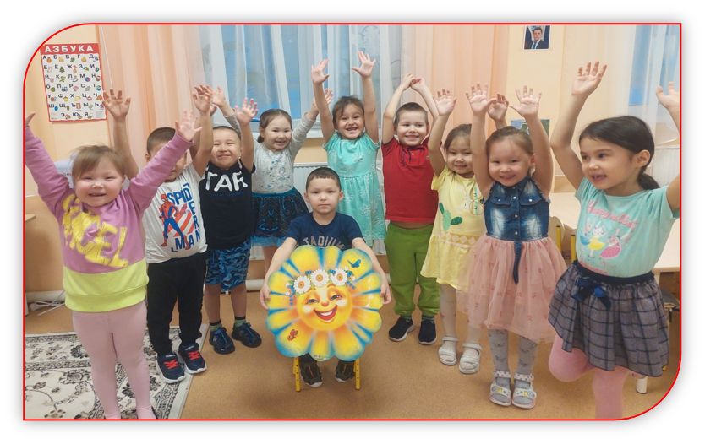
Мы двери в сказку открываем, и в нашу группу приглашаем! Здесь солнышко всегда сияет, нам настроение поднимает.

Slide 5
С вами в группу мы попали, вы такого не видали. Всё о чём мечтали…здесь непременно это есть.

Slide 6
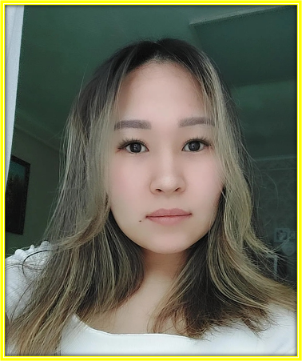
Познакомьтесь, это наш воспитатель
Воспитатель помогает
Много нового узнать,
Учимся мы здесь, играя,
Легче мир так познать.

Slide 7
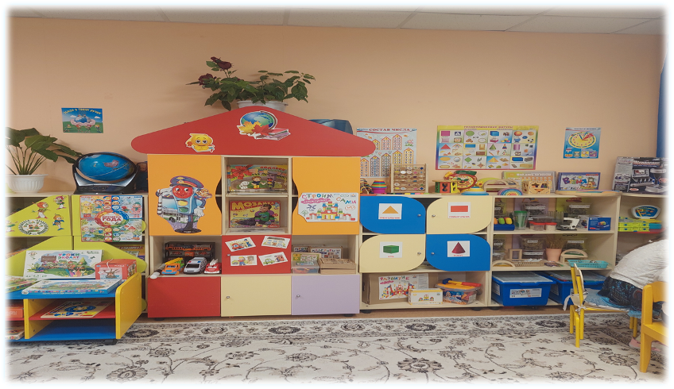
Происходит все главное здесь и у нас для этого много есть, царство здесь игры кругом.

Slide 8
Есть в группе нашей уголок, который в жизни нам помог! Нас воспитатели учили, как нам пожара избежать. Что делать, чтобы не простыли, что в дождь, что в холод надевать! Нас учат правилам движения. Вести себя как на природе, И как в пустыне не пропасть! На всё хороший дан совет!
Центр безопасности!

Slide 9
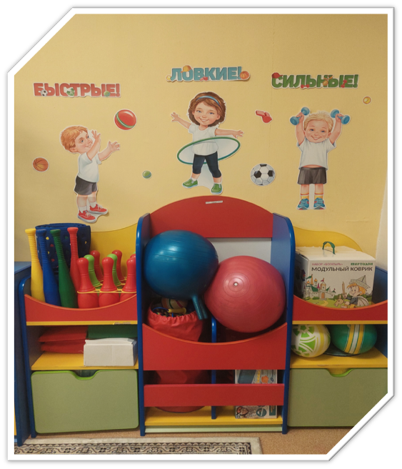
Спортивный уголок! Здоровый дух в здоровом теле! Об этом вечно нам твердят! Мы знаем – спорт на самом деле Полезен очень для ребят!

Slide 10
Книжный уголок! Книжки нам пока читают Воспитатели для нас. Мы героев сказок любим, Книжки очень бережём, И читать их сами будем. Только малость подрастём!

Slide 11
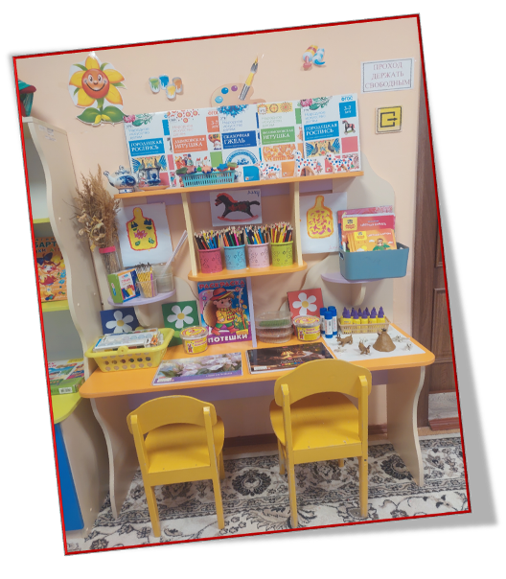
Центр творчества!
И в десять лет, и в семь, и в пять
Все дети любят рисовать.
И каждый смело нарисует
Всё, что его интересует.
Всё вызывает интерес:
Далёкий космос, Ближний лес,
Цветы, машины, сказки, пляски.
Всё нарисуем
Были б краски!

Slide 12
Центр логики и математики!
Математика у нас,
Нам ведь скоро в первый класс.
Мы на палочках считали
Складывали, вычитали.
Ну почти готовы к школе!

Slide 13
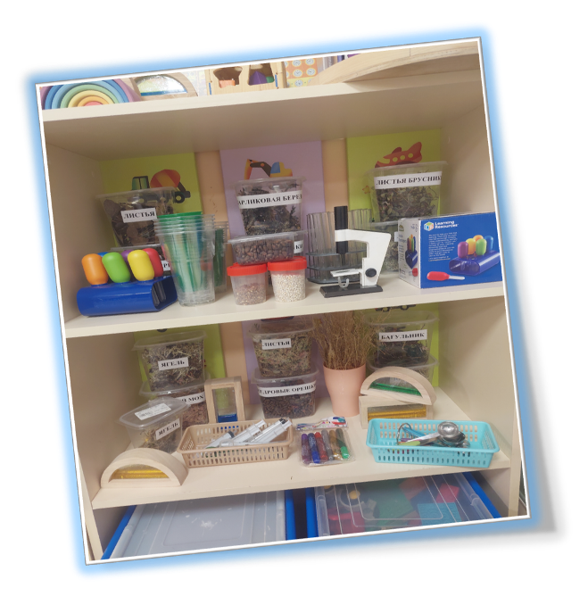
Центр экспериментирования!
Это всё – эксперименты –
Интересные моменты!
Всё, всё, всё хотим узнать!
Нужно всё зарисовать!
Как наш опыт получился,
Сколько времени он длится?
Удивляемся всему:
Как? Зачем? И почему?

Slide 14
Центр конструирования!
Собрать машину, вездеход,
Дворец ракету, пароход.
И даже целый городок
Конструктор нам помог.
Вот только истинных друзей
Не соберёшь из кирпичей!

Slide 15
Центр игры!

Slide 16
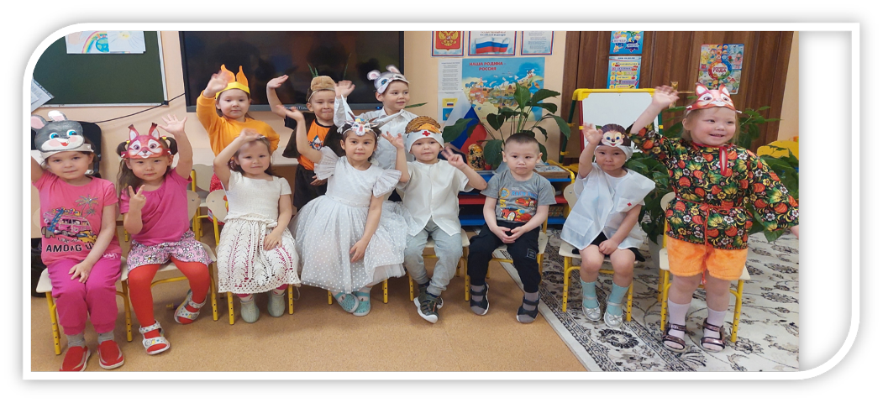
Группу всю мы показали, О себе все рассказали. Вас в гости будем ждать, Нам есть еще, что показать.

Slide 17
Спасибо за внимание! МБДОУ детский сад «Звёздочка» старшая группа «Умка»

